Slide 1
DINÂMICA DAS DOENÇAS NÃO TRANSMISSÍVEIS

Slide 2
TERMINOLOGIA
Doenças crônicas-degenerativas
Doenças crônicas não infecciosas
Doenças crônicas não transmissíveis
Doenças não transmissíveis

Slide 3
DOENÇAS E AGRAVOS NÃO TRANSMISSÍVEIS (DANT)
X
Doenças Psiquiátricas
Traumatismos (acidentes/violências)
Doenças genéticas
Doenças relacionadas à assistência da gestação e parto
Deficiências/carências e outros distúrbios nutricionais
Intoxicações
Outras: doenças imunológicas, endócrinas, etc
Doenças crônicas não transmissíveis (DCNT)

Slide 4
Exemplos de DCNTs
Doenças cardiovasculares
Hipertensão arterial
Infarto agudo do miocárdio
Acidente vascular cerebral
Diabetes
Neoplasias
Doenças respiratórias crônicas
4 principais grupos de DCNT
ONU
2011
Reunião de Alto Nível
sobre DCNT
PLANO DE AÇÕES ESTRATÉGICAS PARA O ENFRENTAMENTO DAS DOENÇAS CRÔNICAS NÃO TRANSMISSÍVEIS (DCNT) NO BRASIL, 2011-2022

Slide 5
Exemplos de DCNTs
PLANO DE AÇÕES
ESTRATÉGICAS PARA O
ENFRENTAMENTO DAS
DCNT NO BRASIL
2011-2022
(Ministério da Saúde)
Doenças cardiovasculares
Hipertensão arterial
Infarto agudo do miocárdio
Acidente vascular cerebral
Diabetes
Neoplasias
Doenças respiratórias crônicas
Definir e priorizar as ações e os
investimentos necessários para
preparar o país para enfrentar
e deter as DCNT nos próximos
dez anos
A atuação nesses grupos de
doenças trará benefícios
para as demais DCNT
PLANO DE AÇÕES ESTRATÉGICAS PARA O ENFRENTAMENTO DAS DOENÇAS CRÔNICAS NÃO TRANSMISSÍVEIS (DCNT) NO BRASIL, 2011-2022

Slide 6
DCNTs no Mundo
As DCNT são as principais causas de morte no mundo, correspondendo a 63% dos óbitos em 2008.
Aproximadamente 80% das mortes por DCNT ocorrem em países de baixa e média renda.
Um terço dessas mortes ocorre em pessoas com idade inferior a 60 anos.
A maioria dos óbitos por DCNT são atribuíveis às doenças do aparelho circulatório (DAC), ao câncer, à diabetes e às doenças respiratórias crônicas.
As principais causas dessas doenças incluem fatores de risco modificáveis.
PLANO DE AÇÕES ESTRATÉGICAS PARA O ENFRENTAMENTO DAS DOENÇAS CRÔNICAS NÃO TRANSMISSÍVEIS (DCNT) NO BRASIL, 2011-2022

Slide 7
DCNTs no Brasil
As DCNTs constituem o problema de saúde de maior magnitude e correspondem a 72% das causas de mortes.
As DCNT atingem mais camadas pobres da população e grupos vulneráveis.
Apesar de ainda elevada, observou-se redução de 20% nas taxas de mortalidade por DCNTs na última década, principalmente em relação às doenças do aparelho circulatório e respiratórias crônicas. Entretanto, as taxas de mortalidade aumentaram para diabetes (↑obesidade) e câncer (↓diagnostico, ↓acesso tratamento) (mortalidade como proxy de incidência: ↑exposição a fatores de risco, ↑diagnóstico) nesse mesmo período.
A redução das DCNT pode ser, em parte, atribuída à expansão da Atenção Básica, melhoria da assistência e redução do tabagismo nas últimas duas décadas.
PLANO DE AÇÕES ESTRATÉGICAS PARA O ENFRENTAMENTO DAS DOENÇAS CRÔNICAS NÃO TRANSMISSÍVEIS (DCNT) NO BRASIL, 2011-2022

Slide 8
CARACTERÍSTICAS EPIDEMIOLÓGICAS DAS DOENÇAS NÃO TRANSMISSÍVEIS
História natural prolongada
Longo período de latência
Doenças complexas: multiplicidade de fatores de risco
Interação de fatores etiológicos conhecidos e desconhecidos
Causa necessária desconhecida em sua maioria

Slide 9
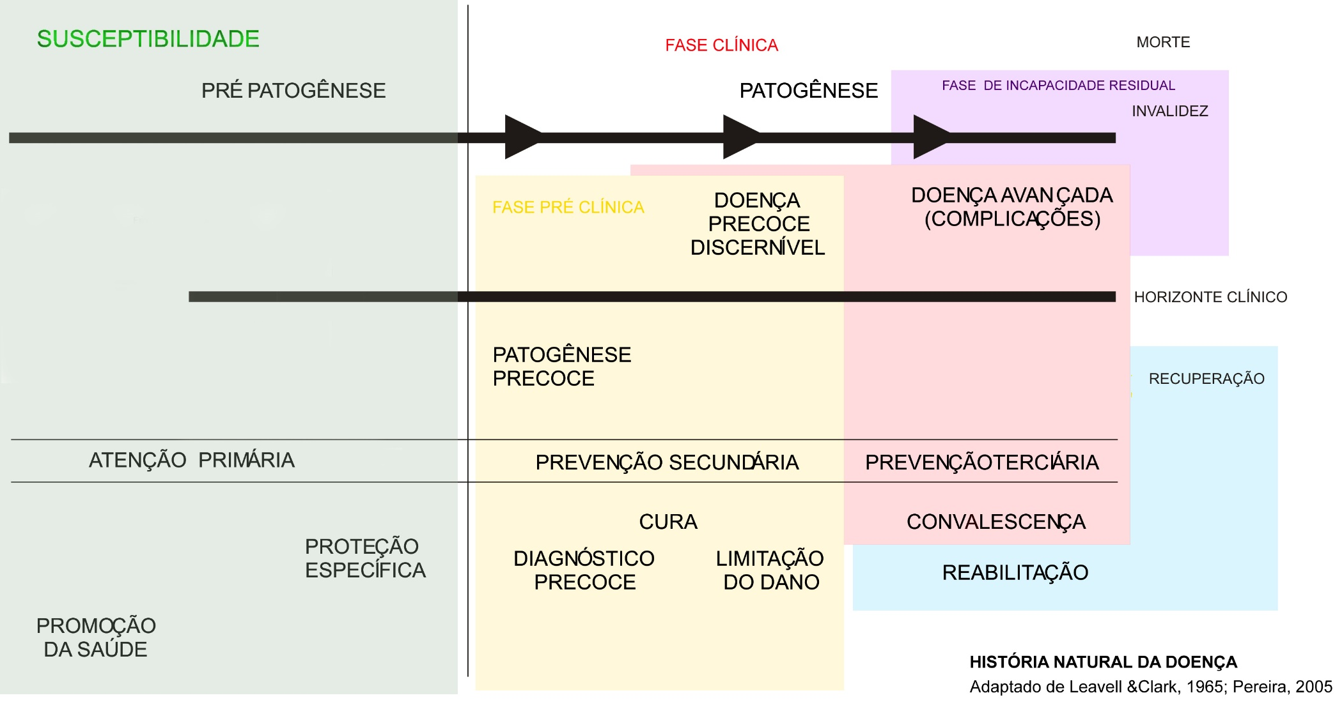
HISTÓRIA NATURAL DA DOENÇA
Fase de Susceptibilidade
Fase Clínica
Período Pré-patogênico
Período Patogênico
Fase de Incapacidade Residual
Fase Pré-clínica
ou
Período de
latência
Início Biológico
da Doença
Início dos Sinais
e Sintomas
Doenças Silenciosas!!

Slide 10
CARACTERÍSTICAS EPIDEMIOLÓGICAS DAS DOENÇAS NÃO TRANSMISSÍVEIS
História natural prolongada
Longo período de latência
Doenças complexas: multiplicidade de fatores de risco
Interação de fatores etiológicos conhecidos e desconhecidos
Causa necessária desconhecida em sua maioria

Slide 11
Modelos de causalidade
Modelo de causas suficiente e componente (Rothman)
Causa suficiente: condição mínima de eventos para que a doença ocorra. Uma causa suficiente geralmente é composta por diversos componentes
Causa componente: componentes que compõem a causa suficiente
Causa necessária: a doença se desenvolve somente na sua presença

Slide 12
Modelos de causalidade
Modelo de causas suficiente e componente (Rothman)
Exemplo: tuberculose
1. A=alcoolismo; U=desnutrição; B=M.tuberculosis
2. T=imunodepressão; X=AIDS; B=M.tuberculosis
?
Causa componente
Causa necessária
U
T
DCNTs
A
B
X
B
Causa suficiente 1
Causa suficiente 2
Pode haver diversos
conjuntos de causas
suficiente

Slide 13
CARACTERÍSTICAS CLÍNICAS DAS
DOENÇAS NÃO TRANSMISSÍVEIS
Longo curso assintomático → “Doenças Silenciosas!!”
Curso clínico lento, prolongado, permanente
Tratamento sem cura obrigatória
Períodos de remissão e exacerbação
Lesões celulares irreversíveis
Evolução para graus variáveis de incapacidade ou morte
Terapêutica personalizada

Slide 14
DINÂMICA DAS DOENÇAS
TRANSMISSÍVEIS
Agente infeccioso
Ambiente
Suscetível (hospedeiro)
NÃO TRANSMISSÍVEIS
Fatores de Risco
Ambiente
Suscetível (genética)

Slide 15
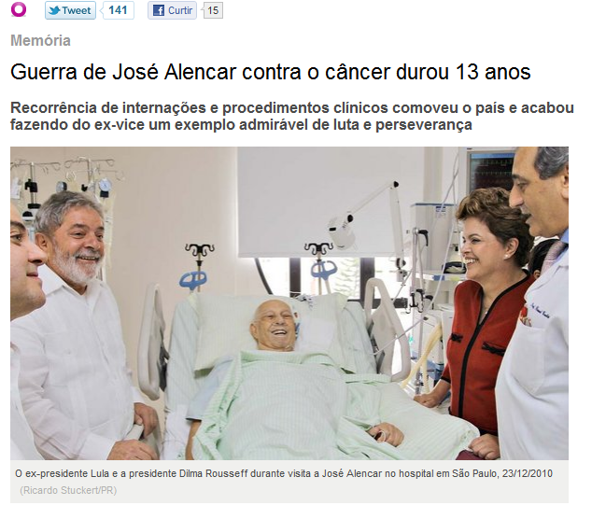

Slide 16
SUSCETIBILIDADE GENÉTICA E DOENÇA
Risco
Suscetíveis
José de Alencar
População geral
Resistentes
LULA
Tempo de exposição a fatores de risco
Efeito da exposição → CUMULATIVO!
Pode haver efeito de associação entre 2 ou +
fatores de risco ou entre genética e fator de risco

Slide 17
FATORES DE RISCO RELACIONADOS ÀS DOENÇAS NÃO TRANSMISSÍVEIS
Idade
Sexo
Fatores genéticos e epigenéticos
Tabagismo
Consumo excessivo de bebidas alcoólicas
Obesidade
Fatores nutricionais
Consumo insuficiente de frutas e hortaliças
Consumo excessivo de gorduras animais
Consumo de sal e açúcar acima das doses recomendadas
Inatividade física
Exposições tóxicas ocupacionais/ambientais
OMS

Slide 18
PLANO DE AÇÕES ESTRATÉGICAS PARA O ENFRENTAMENTO DAS DCNT NO BRASIL2011-2022 (Ministério da Saúde)
Metas nacionais propostas:
reduzir a taxa de mortalidade prematura (<70 anos) por DCNT em 2% ao ano;
reduzir a prevalência de obesidade em crianças;
reduzir a prevalência de obesidade em adolescentes;
deter o crescimento da obesidade em adultos;
reduzir as prevalências de consumo nocivo de álcool;
aumentar a prevalência de atividade física no lazer;
aumentar o consumo de frutas e hortaliças;
reduzir o consumo médio de sal;
reduzir a prevalência de tabagismo;
aumentar a cobertura de mamografia em mulheres entre 50 e 69 anos;
aumentar a cobertura de exame preventivo de câncer de colo uterino em mulheres de 25 a 64 anos;
tratar 100% das mulheres com diagnóstico de lesões precursoras de câncer.

Slide 19
“NEXO CAUSAL”
“EFEITO”
“CAUSA”

Slide 20
“CAUSA DE DOENÇAS”
“EFEITO” 1
“CAUSA”
“EFEITO” 2
“EFEITO” 3
“EFEITO” 4

Slide 21
UMA “CAUSA” VÁRIOS “EFEITOS” Tabaco
Neoplasia Maligna do Estômago
Neoplasia Maligna da Laringe
Neoplasia Maligna dos Brônquios e do Pulmão
Doenças Pulmonares Obstrutivas Crônicas
Acidente Vascular Cerebral

Slide 22
“CAUSAS DE DOENÇA”
“CAUSA” 1
“CAUSA” 2
“EFEITO”
“CAUSA” 3
“CAUSA” 4

Slide 23
VÁRIAS “CAUSAS” UM “EFEITO” CÂNCER DE BOCA, FARINGE E LARINGE
Tabagismo
Consumo de bebidas alcoólicas
Tabagismo passivo
Infecção pelo HPV
Comportamento sexual
Exposições ocupacionais
Higiene bucal
Fatores genéticos
Fatores nutricionais

Slide 24
FATORES DE RISCO PARA DOENÇAS NÃO TRANSMISSÍVEIS
FATORES DE RISCO | DOENÇAS
1. História familiar
2. Estresse/tipo personalidade
3. Vida sedentária/falta de exercício | a. Coronariana
4. Dieta inadequada | b. Cerebrovascular
5. Hipercolesterolemia | c. Câncer
6. Obesidade | d. Diabetes
7. Hábito de fumar | e. DPOC
8. Consumo de álcool | f. Cirrose hepática
9. Hipertensão arterial
10. Exposição a agentes específicos

Slide 25
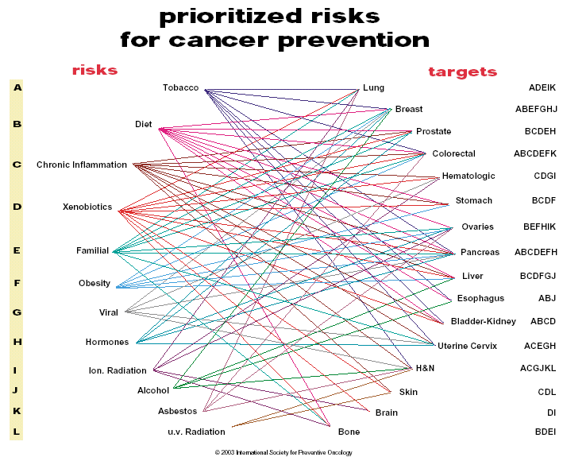
RISCOS PRIORITÁRIOS NA PREVENÇÃO DO CÂNCER
risks
targets

Slide 26
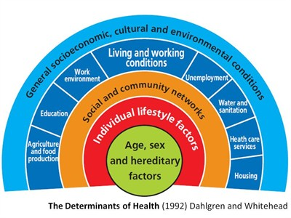
Notes:
A representação de Dahlgren e Whitehead em 1992 dos determinantes mais amplos da saúde, abaixo, informou o Relatório Acheson (DH, 1998) eo Governo do Escocês Igualmente Bem (SG, 2008a). Ela continua a ser a ilustração mais eficaz dos determinantes da saúde e continua a informar o trabalho dos que se preocupam com a compreensão e reduzir o hiato da desigualdade na saúde.
Idade, sexo e fatores hereditários: no modelo de Dahlgren e Whitehead, as características pessoais (como idade, sexo, etnia e fatores constitucionais (genéticos, biológicos) ocupam o núcleo. Esses fatores são altamente significativos para a saúde, mas em grande parte são vistos como fora do alcance e influência de estratégias, políticas e práticas de melhoria da saúde pública. No entanto, outros fatores, que por sua vez podem ser influenciados, estendem-se em camadas a partir do núcleo do model
Fatores individuais de estilo de vida: às vezes descritos como "escolhas" de estilo de vida, essa camada refere-se a comportamentos como o tabagismo, abuso de álcool e outras drogas, má alimentação ou falta de atividade física.
Redes sociais e comunitárias: as redes se referem à família (pais, filhos, parceiros), aos amigos e aos círculos sociais mais amplos à nossa volta. As redes sociais e comunitárias são um fator de proteção em termos de saúde. E, embora possa arriscar declarar o óbvio, é a qualidade e não a quantidade de relacionamentos que importa.
Condições de vida e de trabalho: inclui acesso e oportunidades em relação, por exemplo, Educação, formação e emprego, saúde, serviços sociais, habitação, transportes públicos e comodidades. Ele inclui instalações como água corrente e saneamento, e ter acesso a bens essenciais como alimentos, roupas e combustível.
Condições socioeconómicas, culturais e ambientais gerais: representa factores sociais, culturais, económicos e ambientais que afectam a saúde eo bem-estar e incluem, por exemplo, os salários, o rendimento disponível, a disponibilidade de trabalho, a tributação e os preços; Combustível, transporte, alimentação, vestuário
Estas condições gerais podem afectar directamente a capacidade de despesa do governo e, por sua vez, têm uma influência directa nas prioridades da saúde e da política social.

Slide 27
CAUSALIDADE EM CÂNCER
Estilo de vida
Tabagismo
Álcool
Nutrição
Local de trabalho
Químicos
Fibras
Radiações
Características
individuais
Idade, sexo, herança genética,
imunidade, etc.
Outros
Agentes infecciosos
Medicamentos
Radiações
Ambiente geral
Ar
Água
Alimentos
Radiações

Slide 28
LATÊNCIA
A B C D
INÍCIO DA INÍCIO DA FIM DA DETECÇÃO
EXPOSIÇÃO DOENÇA EXPOSIÇÃO DA DOENÇA
Adaptada de CHECKOWAY et al. 1990.
PERÍODO DE INDUÇÃO
PERÍODO DE LATÊNCIA
PERÍODO EMPÍRICO DE LATÊNCIA

Slide 29
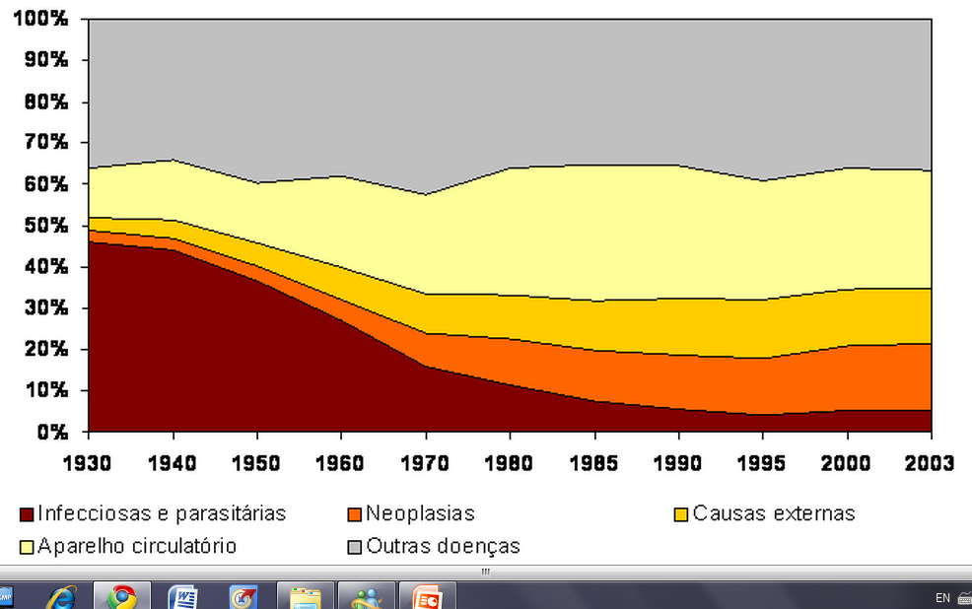
PORCENTAGENS POR PRINCIPAIS CAUSAS DE MORTE BRASIL
http://portal.saude.gov.br

Slide 30
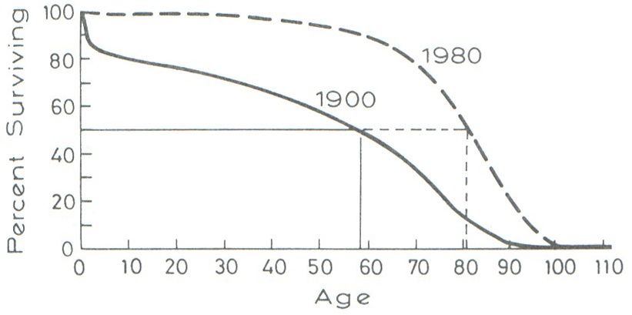
CURVAS DE MORTALIDADE DE COORTES DE MULHERES AMERICANAS NASCIDAS EM 1900 E 1980
%
Idade

Slide 31
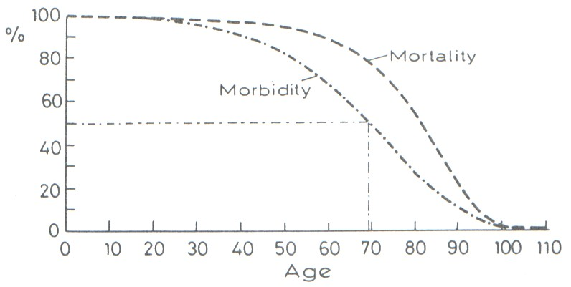
CURVAS HIPOTÉTICAS DE MORBIDADE E MORTALIDADE DAS MULHERES AMERICANAS NASCIDAS EM 1980
Mortalidade
Morbidade
Idade

Slide 32
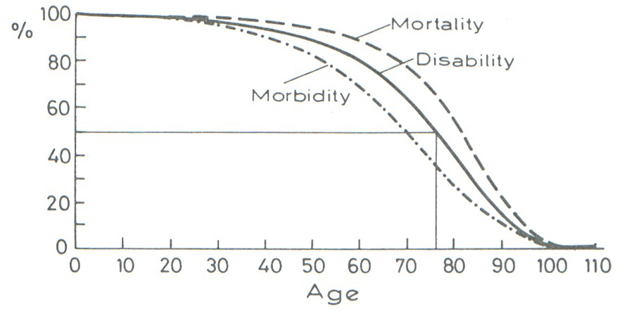
CURVAS HIPOTÉTICAS DE MORBIDADE, INCAPACIDADE E MORTALIDADE, MULHERES AMERICANAS NASCIDAS EM 1980
Mortalidade
Incapacidade
Morbidade
Idade

Slide 33
% CAUSAS DE MORTE EM 1000 DECLARAÇÕES DE ÓBITO DE PESSOAS COM >65 ANOS, FRANÇA, DÉCADA DE 1990
CID | Homens (n=518) | Mulheres (n=482)
Sistema circulatório | 45,0 | 40,9
Neoplasmas | 17,5 | 28,6
Traumas e intoxicações | 7,7 | 4,2
Sistema digestivo | 7,3 | 6,4
Sintomas e sinais mal definidos | 6,7 | 5,6
Sistema respiratório | 5,8 | 6,0

Slide 34
INCAPACIDADE AOS 75 ANOS POR CAUSAS SELECIONADAS
REINO UNIDO, DÉCADA DE 1990
DOENÇA | % qualquer | % grave
Osteoartrose | 10,6 | 2,7
Sistema circulatório | 5,1 | 1,0
Sistema respiratório | 2,1 | 0,3
Acidente vascular cerebral | 2,0 | 1,2
Todas as condições | 35,4 | 9,2

Slide 35
% DA POPULAÇÃO AMERICANA NECESSITANDO ASSISTÊNCIA EM ATIVIDADES DA VIDA DIÁRIA EM DIFERENTES FAIXAS DE IDADE, DÉCADA DE 1980
%
Vestir
Banho
Toalete
Comer

Slide 36
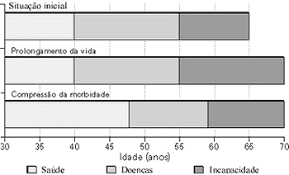
Compressão da morbidade

Slide 37
INTERVENÇÃO NOS FATORES DE RISCO
Não modificáveis
– Sexo
– Idade
– Genótipo
Modificáveis
– Pela ação direta dos serviços de saúde
- Estado imunitário
- Mudanças dos hábitos alimentares
- Nível de colesterol sérico
- Políticas anti-tabagismo
– Pela ação de outros setores
- Analfabetismo
- Pobreza

Slide 38
Plano de Estratégias para o Enfrentamento das DNTs- Brasil
http://scielo.iec.pa.gov.br/scielo.php?pid=S1679-49742013000100016&script=sci_arttext

Slide 39
Artigo
http://download.thelancet.com/flatcontentassets/pdfs/brazil/brazilpor4.pdf

Slide 40
Programação Fetal Epidemiologia do Ciclo Vital Origens Desenvolvimentistas da Saúde e da Doença-DOHaD

Slide 41
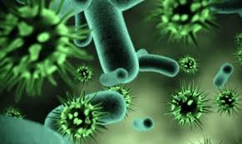
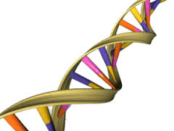
Em busca da etiologia das doenças...
Miasmas
Germes
Fatores de risco
Genes

Slide 42
Epidemiologia do Ciclo Vital
Desde a década de 1930, estudos apontam para a importância da vida intrauterina na programação das doenças da fase adulta.
Final da década de 1980: primeiras descrições de Barker sobre a teoria da origem fetal das doenças do adulto.
Indivíduos nascidos com peso abaixo do adequado apresentavam maior risco para o desenvolvimento de DCNTs (Doença Coronariana, Diabetes, Hipertensão) na vida adulta.

Slide 43
Epidemiologia do Ciclo Vital
“Programação fetal”
“processo através do qual um estímulo ou insulto durante “períodos críticos” do desenvolvimento tem um efeito duradouro ou por toda a vida na estrutura ou funcionamento de um órgão, tecido ou sistema”
Vida Intrauterina

Slide 44
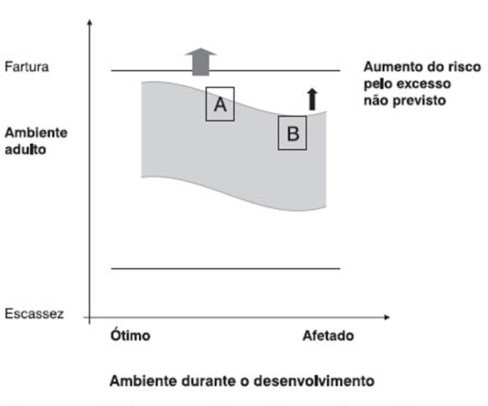
Modelo das Respostas Adaptativas Preditivas
Se o ambiente de desenvolvimento estiver de acordo com o previsto (match), o risco para doenças será baixo. Caso não exista concordância (mismatch) eleva-se o risco de DCNT

Slide 45
Novos fatores de risco para DCNTs?
Peso materno antes da gestação
Ganho de peso materno durante a gestação
Peso ao nascimento
Aleitamento materno
Tipo de Parto
Microbiota Intestinal
Modular o risco para DCNTs

Slide 46
Prevenção das DCNTs

Slide 47
Vamos pensar:
Medidas de Prevenção
Primária
Secundária
Terciária

